Slide 1
TCP 프로토콜

Slide 2



상품
201호
배송 정책
최종 주소
101호
단지 경로
택배 운송
경비실
경비실
삼성 아파트
현대 아파트
택배 배송센터

Slide 3



어플리케이션
트랜스포트
네트워크
데이터 링크
피지컬
스위치
스위치
라우터

Slide 4
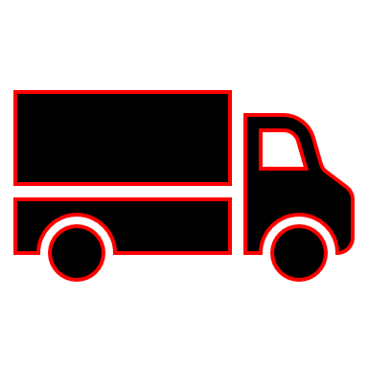



[Tcp vs uDP] 차이점은?
TCP
1) 안전한 트럭
2) 전화 연결 방식
UDP
1) 위험한 총알 배송
2) 우편 전송 방식

Slide 5
[Tcp vs uDP] 연결 지향성
TCP
연결형 서비스
1) 연결을 위해 할당되는 논리적인 경로가 있다
2) 전송 순서가 보장된다
UDP
비연결형 서비스
연결이라는 개념이 없다
전송 순서 보장되지 않는다

Slide 6
[Tcp vs uDP] 속도와 신뢰성
TCP
신뢰성 Good
속도 Bad
1) 분실이 일어나면 책임지고 다시 전송한다 (신뢰성 Good)
2) 물건을 주고 받을 상황이 아니면 일부만 보냄 (흐름/혼잡제어)
3) 고려할 것이 많으니 속도가 Bad
UDP
신뢰성 Bad
속도 Good
분실에 대한 책임 없음 (신뢰성 Bad)
일단 보내고 생각한다
단순하기 때문에 속도가 Good

Slide 7
[Tcp vs uDP] 차이점은?
TCP
1) 연결을 위해 할당되는 논리적인 경로가 있다
2) 전송 순서가 보장된다
3) 분실이 일어나면 책임지고 다시 전송한다 (신뢰성 Good)
4) 물건을 주고 받을 상황이 아니면 일부만 보냄 (흐름/혼잡제어)
5) 고려할 것이 많으니 속도가 Bad
UDP
연결이라는 개념이 없다
분실에 대한 책임 없음 (신뢰성 Bad)
전송 순서 보장되지 않는다
일단 보내고 생각한다
단순하기 때문에 속도가 Good

